Slide 1
Rational Unified Process (RUP)
Grupo: Galáticos

Slide 2

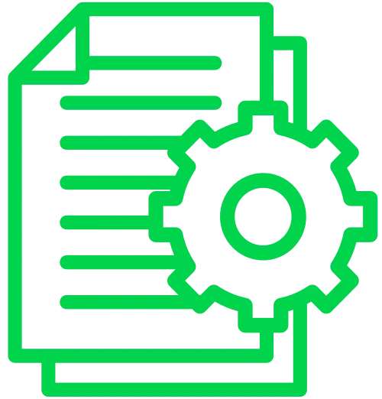
Definição
O Rational Unified Process (RUP) é um framework de desenvolvimento de software que fornece uma abordagem estruturada para a criação de sistemas de software.

Slide 3

Contexto de Aplicação
é utilizado no desenvolvimento de software, especialmente em projetos grandes e complexos. Ele é aplicável em ambientes onde é necessário um processo disciplinado e iterativo, ajudando a gerenciar mudanças e reduzir riscos ao longo do ciclo de vida do projeto.

Slide 4

Etapas do Método
O RUP organiza o desenvolvimento em 4 fases bem direcionadas, contendo em cada uma delas no mínimo uma iteração, ou seja, um ciclo de vida, são nessas iterações que são mostradas ao cliente o andamento da produção para que ele possa validar e assim liberar a continuação do desenvolvimento. São elas:

Slide 5

Concepção
Define o escopo do software. É uma fase preliminar, é nessa etapa que se concentra o levantamento de requisitos, define preços e prazos da entrega do sistema e onde se avalia os possíveis riscos.

Slide 6

Elaboração:
Plano do projeto, especificação de características e arquitetura. Aqui todas as análises de riscos são aprofundadas, como também os custos.

Slide 7

Construção:
Desenvolve ou Adquire os componentes de Software. O principal objetivo desta fase é a construção do sistema de software, com foco no desenvolvimento de componentes e outros recursos do sistema. É na fase de Construção que a maior parte de codificação ocorre.

Slide 8

Transição
Implantação do software, assegurando que ele esteja disponível aos usuários finais. Nesta fase está incluída os testes e o treinamento dos usuários.

Slide 9

Prós
Documentação Detalhada: Fornece documentação abrangente que facilita a manutenção e o entendimento do sistema.
Gestão de Riscos: Foco em identificar e mitigar riscos desde o início do projeto.
Flexibilidade: Pode ser adaptado às necessidades específicas do projeto.

Slide 10
contras
Complexidade: Pode ser visto como excessivamente complexo e pesado para projetos menores.
Custo e Tempo: A implementação pode exigir mais tempo e recursos devido à documentação e processos detalhados.
Curva de Aprendizado: A equipe pode precisar de treinamento para aplicar o RUP efetivamente.

Slide 11

Conclusão
o RUP é uma estrutura de desenvolvimento de software. Ele consiste em cinco etapas que são a produção de construção de elaboração. Cada fase tem um marco importante e para determinar os seus objetivos.

Slide 12

FIM
Integrantes:
Instrutores:
Kaique Primissia
Otávio
Kaiki Santos
Julio Filho
Instrutores: Vedilson Prado & Leandro

